Slide 1
RWD网页设计报告
汇报人：201843302129 叶兴炼
201843302104 陈科润

Slide 2
1
设计理念
目录content
2
切板方式
3
使用方法
CONTENT

Slide 3
Part one
01
设计理念

Slide 4
设计理念
本次设计的是一个电商网站，主要商品为家具，网站的设计旨在将简约、大方、直观贯彻到底。网站总体风格偏欧式，采用了大量的图片，最大化的隐藏了文字，将用户最需要关注的信息以最直观地方式展示给用户，让用户访问网站时有一种整洁、舒服的感觉。

Slide 5
Part two
02
切板方式

Slide 6
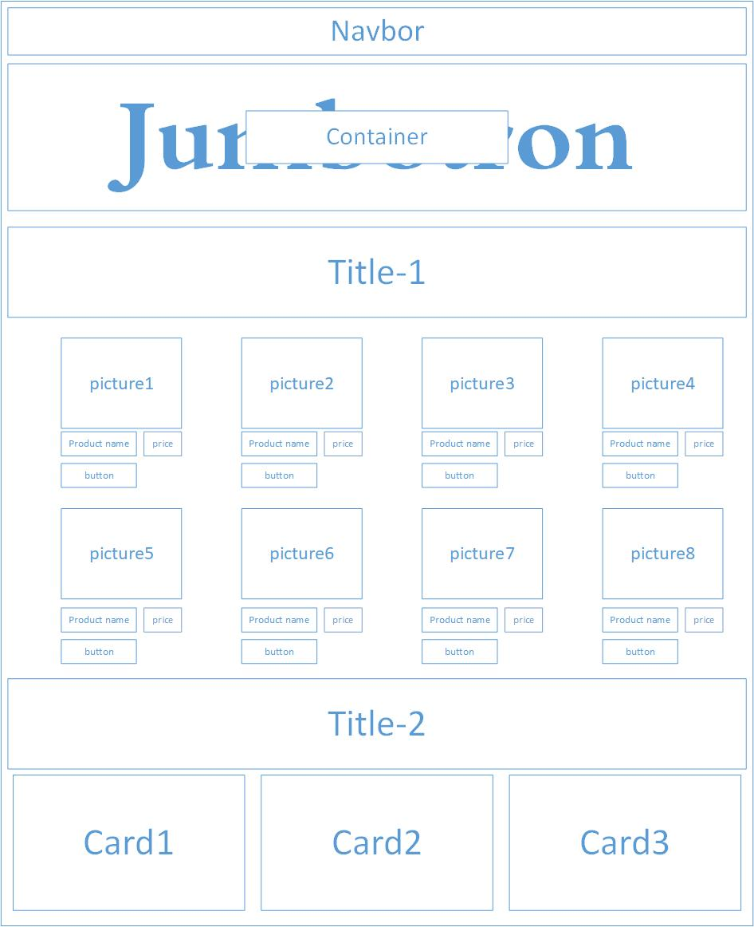
切板方式
首页

Slide 7
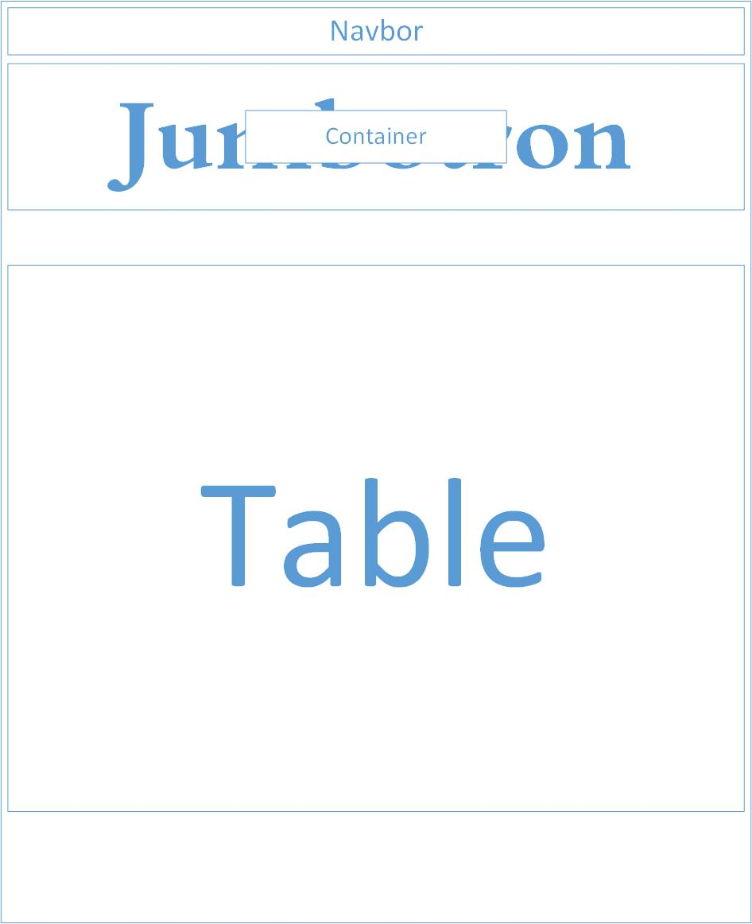
切板方式
购物车

Slide 8
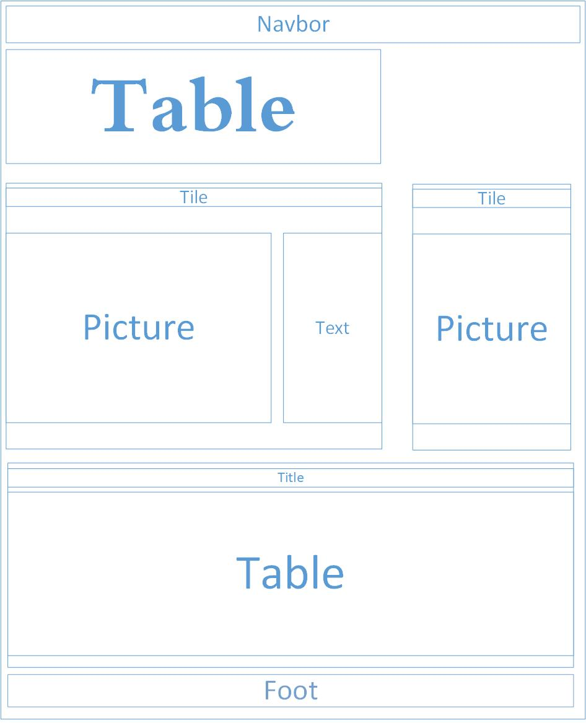
切板方式
后台

Slide 9
Part three
03
使用方法

Slide 10
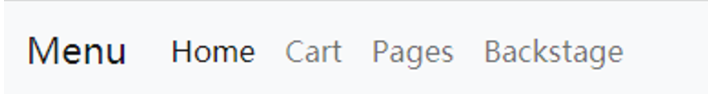

首页
1.Navbar导航栏
导航栏运用了class="navbar navbar-expand-lg navbar-light bg-light"，同时给导航栏中各个单词绑定了<a>标签，单击即可跳转至相应页面。
2. Jumbotron + container
使用了模板Jumbotorn，插入了一张横向铺满网页的图片，显得网页简约和美观表现了这是一个家具有关的网站。使用container模板在大图片中穿插了Title，用浅色背景并且使文字居中；并且使原本处于大图片底部的Title从原本的位置向上移动，让Title可以更加美观与直接进入人们视线。

Slide 11
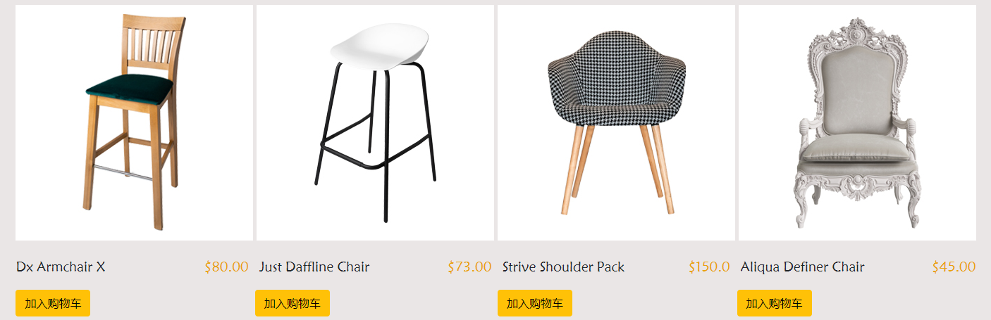
首页
3.商品图片+购物车button
将<div>标签设为内联元素，从而使多个<div>标签能够排列在一排, 将图片调整至合适的位置。
商品名使用相应字体大小和样式，把商品名放入<span>标签中再独立设置字体颜色。
加入购物车按钮使用了button模板class="btn btn-warning"。"

Slide 12
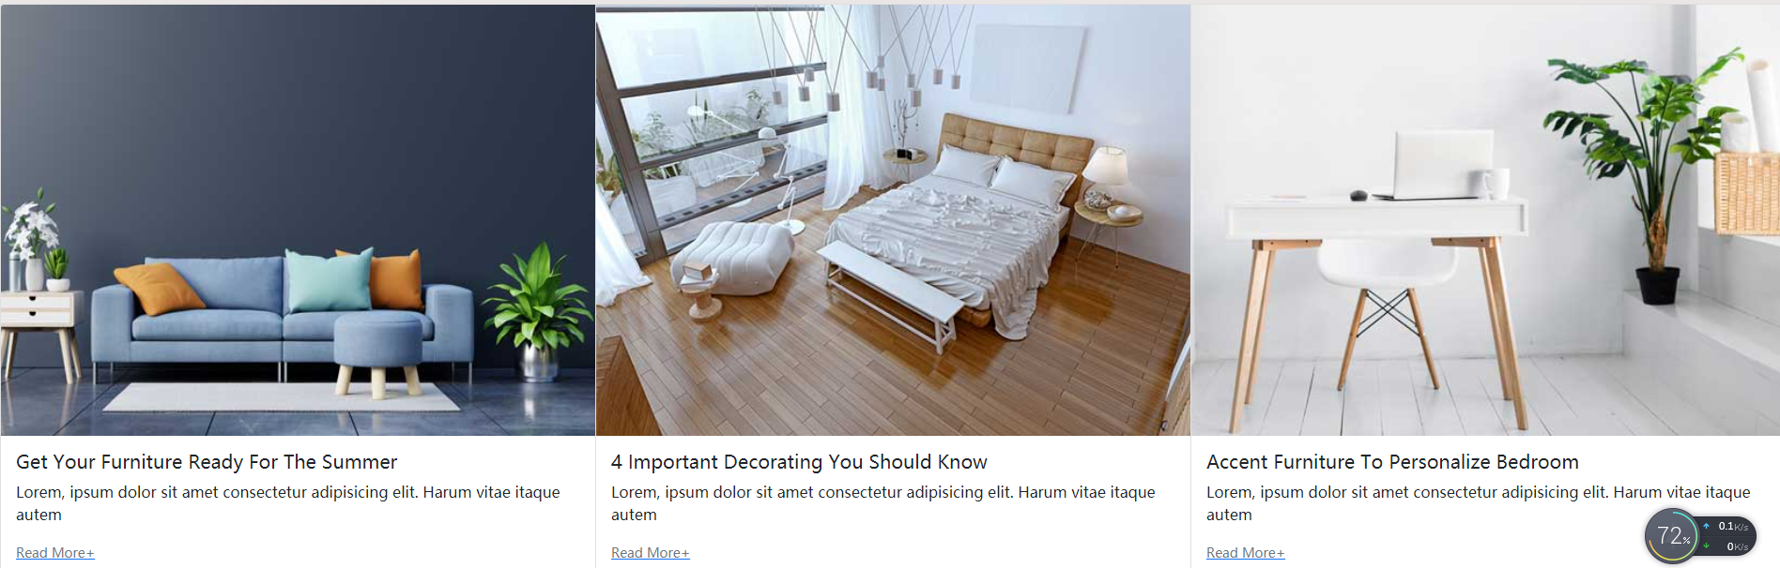
首页
4.商品推荐
使用card模板class="card-group"构建商品推荐卡片，向用户推荐季节性新品和新商品搭配指南。

Slide 13
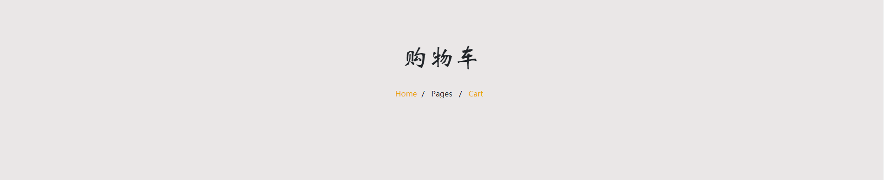
购物车
购物车Title同样使用了Jumbotron模板，与首页的大图片不同，购物车页面直接使用纯色背景横向铺满，简约的同时突出Title的文字。Title下方亮色的小字可以跳转至相应页面，帮助用户快速的在不同页面之间跳转。

Slide 14
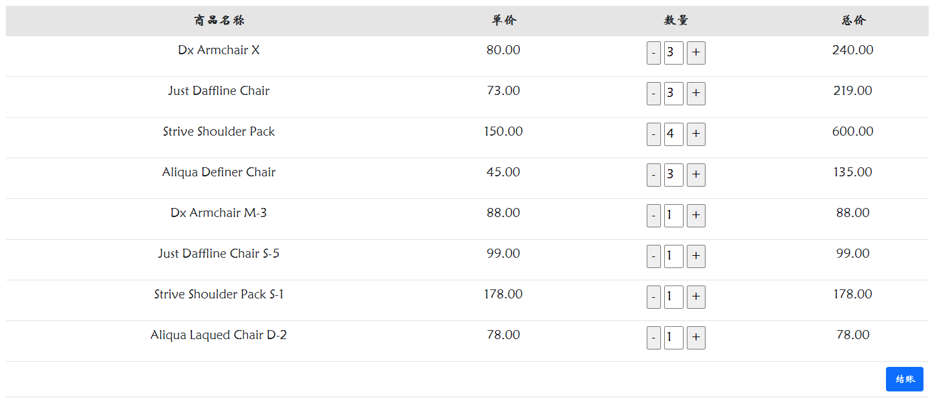
购物车
商品table
商品清单运用了table模板class=”table table-hover”消除了各列之间分隔的竖线，同时在清单首行加入了浅色背景，使得首行更突出。

Slide 15
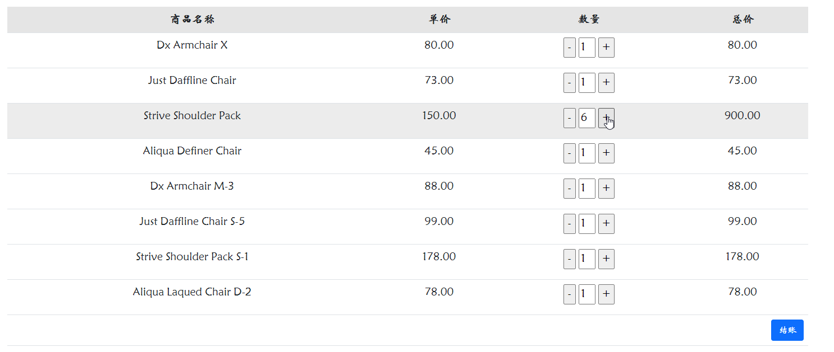
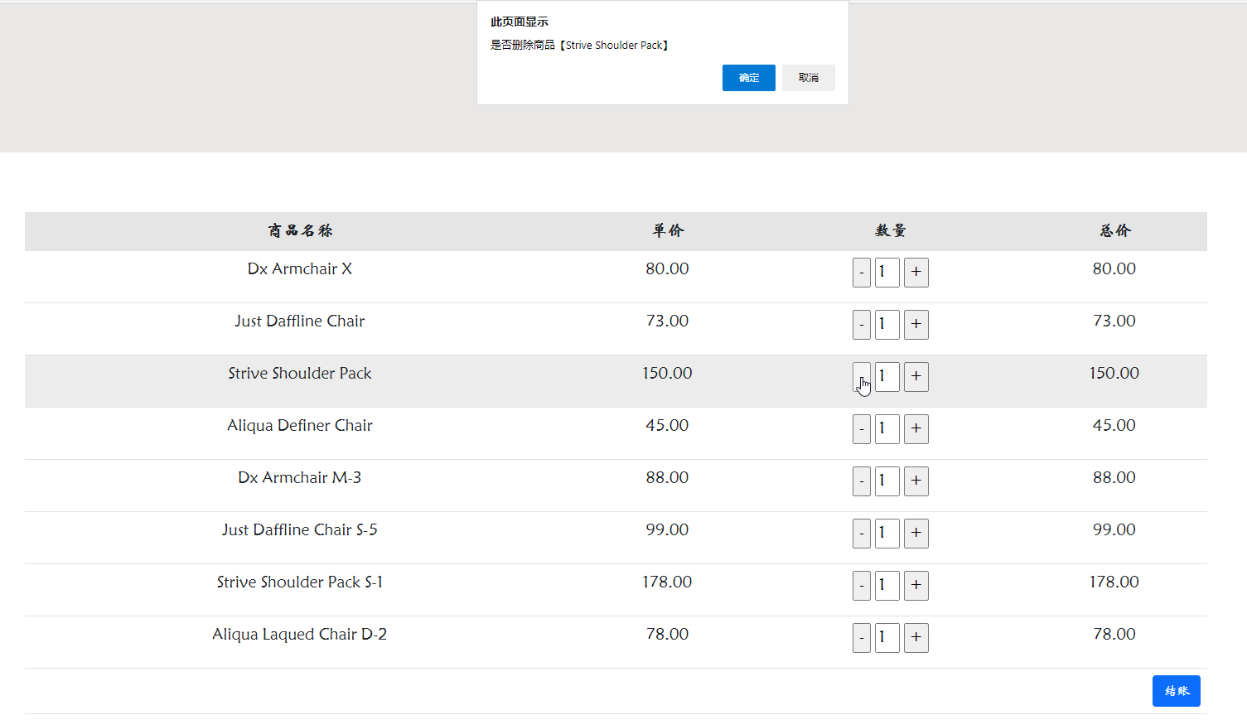
购物车
2.商品数量将要减为0时，提示用户是否要删除商品。
（1）确定，则删除商品列。
（2）取消，则保持商品数量不变。
.
除清单首行外，在每一行的数量一列添加了‘-’和‘+’按钮，用来加减商品的数量。数量变化的同时，主要通过javascript实现以下功能：
1.商品数量改变的同时商品总价同步更新。
添加商品数量
商品数量即将减为0

Slide 16
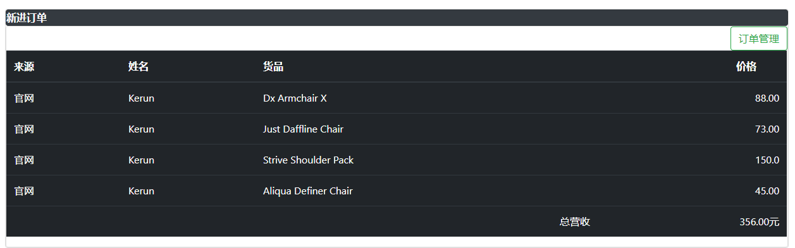
后台
订单table
后台商品订单table将table设置成暗色，与白色的字体形成反差。

Slide 17
感谢您的观看
Thanks

